Slide 1
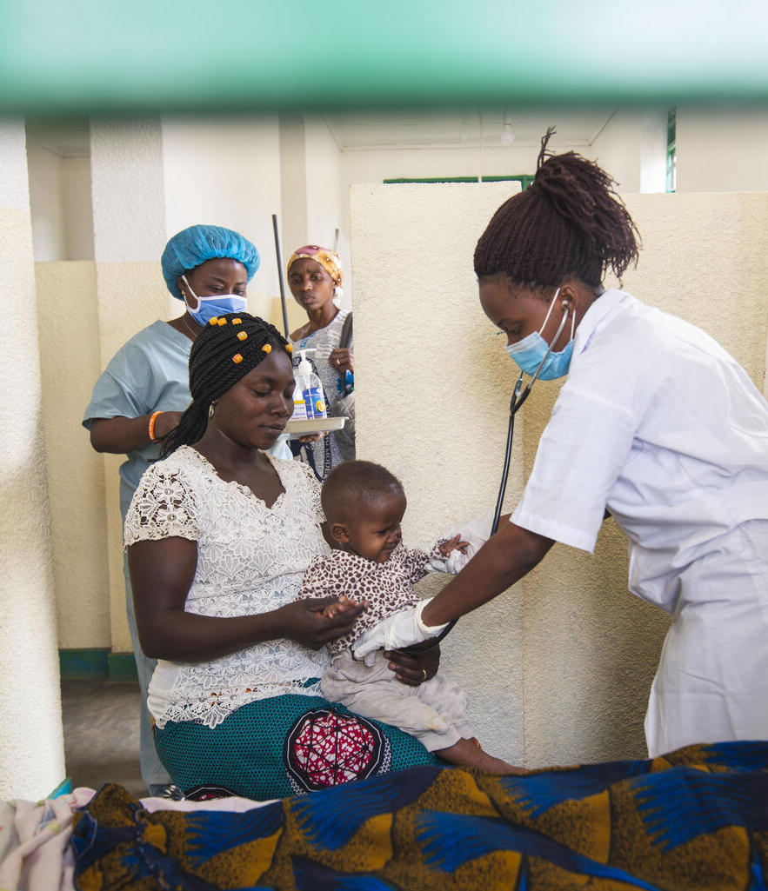
Apprentissages nationaux et possibilités d'améliorer la qualité des soins pédiatriques
Mercredi 5 juillet 2023
© UNICEF/UN0446450/Bashizi

Slide 2
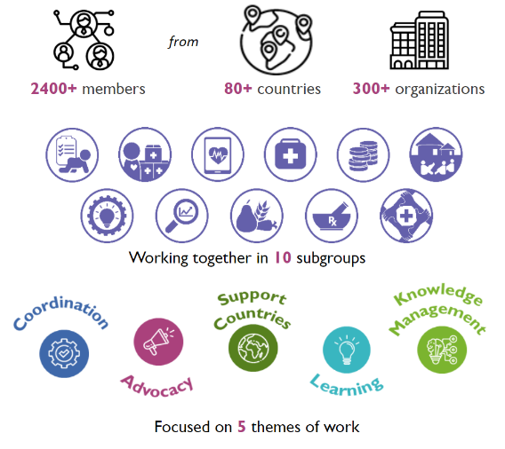
Groupe de travail sur la santé de l'enfant
Réseau pour l'amélioration de la qualité des soins de santé maternelle, néonatale et infantile
Bangladesh, Côte d'Ivoire, Éthiopie, Ghana, Inde, Kenya, Malawi, Nigeria,
Sierra Leone, Tanzanie, Ouganda
Groupe de travail sur la santé de l'enfant
Objectif : créer une plateforme au sein de la communauté de la santé infantile pour défendre et soutenir l'amélioration de la QS des enfants.
Sous-groupe QS

Slide 3
Objectifs de ce premier webinaire
Partager les efforts et les expériences des pays en matière de conception et de mise en œuvre de programmes nationaux et infranationaux visant à améliorer la qualité des soins aux enfants.
Partager les opportunités et les priorités émergentes pour améliorer la qualité des soins aux enfants, sur la base de discussions récentes avec les pays et les partenaires du réseau.

Slide 4
Ordre du jour
Accueil et encadrement : Dr Nuhu Yaqub, OMS Genève Progrès dans l'amélioration de la qualité des soins pédiatriques au Kenya et en Ouganda Dr Janette Karimi, chef de la division de la santé du nouveau-né et de l'enfant, ministère de la Santé, Kenya Dr Jesca Nsungwa-Sabiiti, Commissaire à la santé maternelle et infantile, ministère de la Santé, Ouganda
Résultats des récentes discussions sur la QS en pédiatrie : Dr Anne Detjen, UNICEF New York Table ronde animée par le Dr Nuhu Yaqub, OMS Genève
Questions & réponses
Clôture, prochains webinaires : Dr Anne Detjen, UNICEF New York

Slide 5
Pourquoi mettre davantage l'accent sur la qualité ?
54 pays ont besoin d'une action accélérée pour atteindre la cible de l'ODD relative à la mortalité pour les moins de cinq ans.
La couverture et la qualité des services essentiels de santé infantile sont déterminantes pour les progrès en matière de survie de l'enfant
Taux de mortalité des enfants de moins de cinq ans projeté pour 1 000 naissances vivantes en 2030, par pays
La couleur du pays reflète le taux de mortalité des enfants de moins de cinq ans pour 1 000 naissances vivantes prévu en 2030 dans l'hypothèse d'aucune action supplémentaire (en poursuivant la tendance récente du taux de réduction entre 2010 et 2021). Plus le rouge est foncé, plus le taux est élevé.
Source : Rapport de l'IGME - ONU, 2022

Slide 6
Réunion mondiale du réseau pour l'amélioration de la qualité des soins de santé maternelle, néonatale et infantile 14-16 mars 2023, Accra, Ghana
Le réseau
a joué un rôle de pionnier en associant le renforcement des systèmes de santé pour la qualité de la chaîne de contrôle et la mise en œuvre des programmes.
Continue à soutenir l'agenda inachevé de la mise à l'échelle et de l'extension de la qualité de la chaîne de contrôle dans et entre les pays
Les pays étendent/intégrent le continuum complet du MNCH
peut contribuer à renforcer la mise en œuvre du contrôle de qualité dans le cadre des initiatives en cours : EPMM/ENAP/CSA
Maintenir l'apprentissage par pays en tant que plateforme unique d'apprentissage entre pairs
Notes:
Parce que la qualité ne va pas de soi. Il faut une vision, une planification, des investissements, de la compassion, une exécution méticuleuse et un suivi rigoureux, depuis le niveau national jusqu'à la clinique la plus petite et la plus éloignée. Dr Tedros Adhanom Ghebreyesus Directeur général de l'OMS
2017. 10 pays. MNH maintenant CH. Lien vers EPMM/ENAP. Apprentissage.

Slide 7
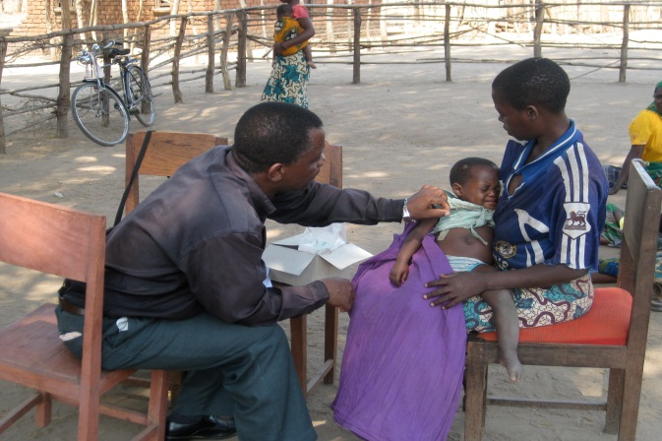
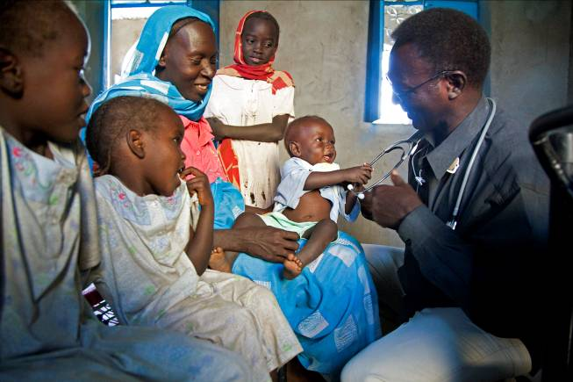
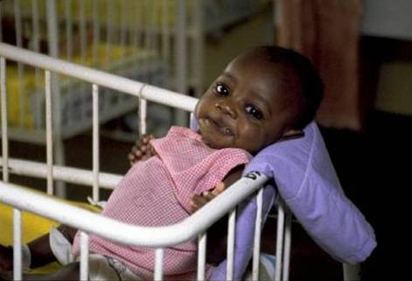
Où : L'amélioration de la qualité des services de santé infantile doit se faire à tous les niveaux
Les soins de santé primaires sont l'endroit où la plupart des enfants ont accès à la prévention, à la promotion et à la prise en charge des enfants malades.
Accueil/Communauté
Etablissement de 1er niveau
Hôpital
Santé maternelle
Soins spécialisés
Nombre d'enfants vaccinés

Slide 8
Normes de qualité des soins en pédiatrie et pour les nouveau-nés malades et de petite taille
Cadre de qualité des soins pédiatriques (2018)
Cadre de qualité des soins du SSNB (2020)
Notes:
Mentionner les normes nutritionnelles dans toutes les normes MNCH

Slide 9
Quel est le champ d'application des normes de qualité de fonctionnement en pédiatrie ?
S'inspirer des éléments constitutifs du système de santé
Prise en charge des enfants de 0 à 14 ans
Applicable à tous les établissements de santé offrant des services de santé infantile à tous les niveaux de soins.
Domaines prioritaires pour l'amélioration de la qualité
Centré sur l'enfant, l'adolescent et la famille
Aborder la question de la prise en charge des enfants et de leur expérience de la prise en charge
Pas de développement pour les services de proximité, mais quelques adaptations possibles

Slide 10
Application et utilisation des normes de qualité de la chaîne de contrôle en pédiatrie

Slide 11
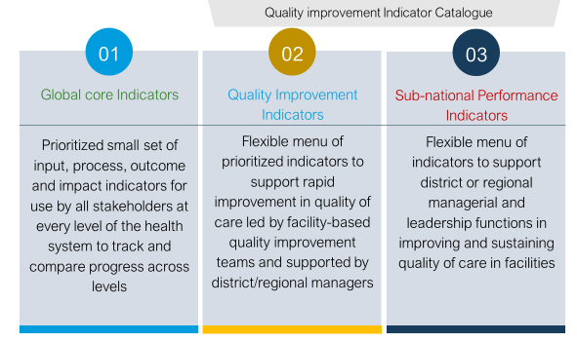
Indicateurs de qualité de service en pédiatrie
Muzigaba M et al. BMC Health Serv Res. 2022
Qualité des soins pour la santé de la mère, du nouveau-né et de l'enfant : un cadre de suivi pour les pays du réseau. Genève : Organisation mondiale de la Santé ; 2019

Slide 12
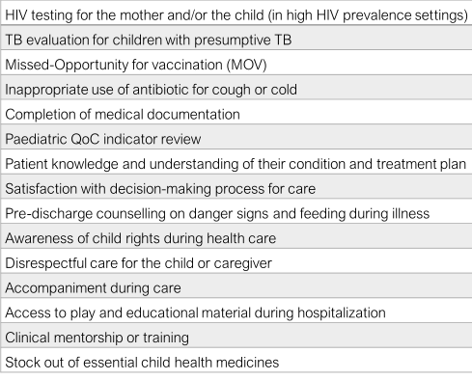
25 Indicateurs de base de la QS en pédiatrie
Mesure proposée :
HMIS (12)
Registres des établissements ou dossiers médicaux (3)
Enquêtes ou entretiens (9)
Inventaire (1)

Slide 13
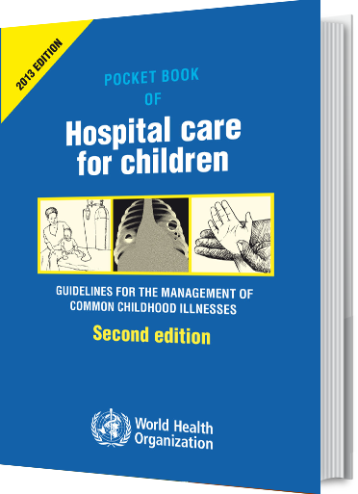
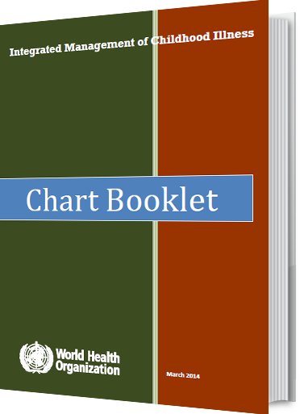
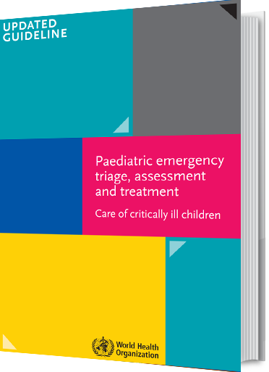
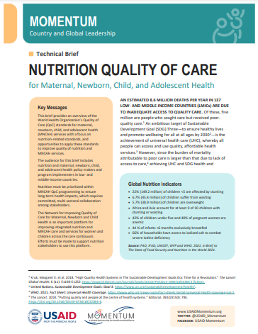
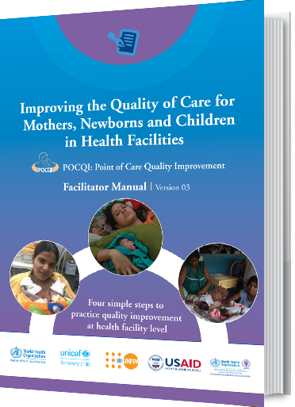
Il existe diverses ressources pour guider l'amélioration des services de santé et de nutrition infantiles aux niveaux national et infranational.

Slide 14
Progrès dans l'amélioration de la qualité des soins pédiatriques au Kenya et en Ouganda
Image
Dr Janette Karimi
Chef de la division santé du nouveau-né et de l'enfant
Ministère de la santé, Kenya
Dr Jesca Nsungwa-Sabiiti
Commissaire à la santé maternelle et infantile
Ministère de la santé, Ouganda
Apprentissages nationaux et possibilités d'améliorer la qualité des soins pédiatriques
Notes:
Kenya : elsaodira@gmail.com et janettekarimi@gmail.com ,

Slide 15
Progrès dans l'élaboration des normes de QS pédiatriques au Kenya
Dr Janette Karimi
Chef de la division de la santé du nouveau-né et de l'enfant

Slide 16
Nouveau-nés et enfants au Kenya
*Les données de 2003 et des années suivantes sont représentatives au niveau national, tandis que les données antérieures à 2003 excluent la région du nord-est et plusieurs districts du nord des régions de l'est et de la vallée du Rift.

Slide 17
Programmes de santé pour les nouveau-nés et les enfants
Cela se fait par le biais de 6 sections/unités
Soins aux nouveau-nés
Gestion des établissements (ETAT+, PCIME, BPP)
Services à base communautaire (brochure sur la mère et l'enfant, soins communautaires aux mères et aux nouveau-nés (CMNC), ICCM
Soins attentifs pour le développement de la petite enfance (ECD)
Evaluation et suivi
Programme pour les 5-9 ans (nouveau)

Slide 18
Progrès : Mesure de la QS pédiatrique

Slide 19
Progrès : Mesure de la QS pédiatrique
Élaboration d'un projet de normes PQS (y compris SSNB)
Catalogue d'indicateurs pour les normes SSNB et QS pédiatrique élaboré avec 65 indicateurs de base et un total de 45 indicateurs CORE.
Un outil d'évaluation des établissements de santé a été mis au point pour mesurer les performances des établissements par rapport aux indicateurs permettant d'évaluer les normes.
L'outil HFA a été testé dans 10 comtés. Les principaux retours :
L'outil est facile à utiliser et permet d'identifier les principaux problèmes de qualité, mais il faudrait peut-être le raccourcir.
Adapter les listes d'équipements, de fournitures et de médicaments aux niveaux de soins.
Normaliser le format de notation dans toutes les sections
Le comté de Kisumu a utilisé l'outil pour évaluer le PQS dans des établissements de santé sélectionnés dans le comté et a élaboré un plan d'action/des recommandations d'amélioration sur la base des résultats de l'évaluation.

Slide 20
Progrès : Mesure de la QS pédiatrique
L'OMS a cartographié les 25 normes fondamentales du contrôle de qualité en pédiatrie et chez les jeunes adolescents au Kenya dans le cadre de l'aide apportée aux pays pour qu'ils intègrent ces indicateurs fondamentaux mondiaux dans leurs systèmes nationaux d'information sanitaire.
Actuellement, le Kenya peut cartographier 9 des 25 indicateurs.
L'étape suivante est l'harmonisation entre les 25 normes mondiales de QS et les normes PQS kenyanes adaptées.
Organiser une réunion consultative pour discuter de la collecte des indicateurs PQS harmonisés par le biais de systèmes de routine (eKQMH-DHIS) et d'enquêtes.

Slide 21
Progrès : Mesure de la QS pédiatrique
Indicateurs actuels de soins néonatals dans l'eKQMH/KHIS
Unité d'organisation | Données | 2022
Centre de santé d'Alale (AIC) | IDIM_11.9.1 L'établissement de santé doit veiller à ce que le personnel qualifié, l'infrastructure et l'équipement soient disponibles pour offrir des soins d'urgence vitaux et des soins de qualité aux nouveau-nés. | 1.7
Centre de santé d'Alale (AIC) | IDIM_11.9.2 L'établissement de santé doit prendre en charge tous les nouveau-nés conformément aux directives sur les soins essentiels aux nouveau-nés. | 1.2
Centre de santé d'Alale (AIC) | IDIM_11.9.3 L'établissement doit être correctement préparé à la réanimation des nouveau-nés dans la minute qui suit la naissance. | 3
Centre de santé d'Alale (AIC) | IDIM_11.9.4 La structure doit disposer d'un mécanisme de détection et d'orientation des bébés présentant des signes de danger ou des bébés gravement malades. | 1
Centre de santé d'Alale (AIC) | IDIM_11.9.5 La structure prend en charge la septicémie néonatale conformément aux directives nationales. | 3
Centre de santé d'Alale (AIC) | IDIM_11.9.6 La structure utilise les directives de traitement en vigueur pour la prise en charge des nourrissons exposés au VIH. | 3
Centre de santé d'Alale (AIC) | IDIM_11.9.7 L'établissement de santé doit veiller à ce que des mesures de prévention des infections soient mises en place dans l'unité néonatale. | 2.3
Centre de santé d'Alale (AIC) | IDIM_11.9.8 L'établissement doit faire sortir le nouveau-né de manière appropriée dans un délai d'au moins 24 heures après la naissance. | 2.3
Centre de santé d'Alale (AIC) | IDIM_11.9.9 La structure sanitaire doit fournir une éducation sanitaire complète et des informations sur les services aux clients. | 0

Slide 22
Défis
Ressources pour diffuser et mettre en œuvre les normes QS pédiatriques à grande échelle dans tous les comtés (formation des ToT des comtés aux normes PQS et à l'approche QI).
Institutionnaliser les normes PQS de manière à ce qu'elles soient maintenues au-delà du projet QI de l'établissement.
Soutien au suivi de routine des indicateurs PQS par le biais de l'eKQMH/KHIS
La QS nécessite un renforcement des systèmes de santé, y compris des ressources humaines suffisantes et qualifiées, des références, des produits et des équipements qui présentent des lacunes.
Le Kenya est le premier pays à inclure la 9e norme sur la communauté en raison de l'ICCM, mais il n'y a pas d'indicateurs globaux suggérés dans ce domaine.

Slide 23
Opportunités
Utilisation d'un modèle en étoile pour la mise en œuvre des normes PQS : après avoir formé les formateurs des comtés, ceux-ci forment et encadrent les établissements de niveau 4 et 5 qui, à leur tour, encadrent les établissements de niveau 2 et 3 dans la mise en œuvre des normes.
Tous les partenaires soutiendront à la fois la maternité et le PQS dans leurs comtés de prédilection.
Développer l'eKQMH afin de collecter davantage d'indicateurs pour le suivi des indicateurs de la QS en matière de santé maternelle et infantile
Priorité le QS dans les plans nationaux de l'EPMM/ENAP
Collaboration avec les équipes de santé maternelle et d'amélioration de la qualité pour mettre en œuvre la QS maternelle et pédiatrique
Plaidoyer au niveau national et au niveau des comtés pour renforcer les systèmes de santé afin de soutenir la fourniture de services de qualité.

Slide 24
Prochaines étapes
Analyse plus approfondie des données cartographiques et rédaction d'un rapport : OMS pour le¹⁰ juillet
Incorporation des recommandations relatives à la cartographie des indicateurs dans les indicateurs de base du PQS au Kenya : juillet 2023
Validation et lancement des normes PQS du Kenya, du catalogue d'indicateurs QI, des indicateurs PQS CORE du Kenya et de l'outil d'évaluation QS du CAH juillet/novembre 2023
Incorporation des indicateurs de base du PQS dans l'eKQMH/KHIS
Diffusion des normes PQS et formation des formateurs - 2024
Formation au niveau départemental sur la mise en œuvre des normes PQS : 2024
Encadrement régulier des comtés dans la mise en œuvre des normes de la QS maternelle et pédiatrique : 2024

Slide 25
MERCI
ASANTE

Slide 26
Partage d'expérience : Mise en œuvre du contrôle de qualité en pédiatrie
Ouganda
Dr Jesca Nsungwa Sabiiti
Commissaire à la santé reproductive et infantile, 5 juillet 2023

Slide 27
Tendances de la mortalité infantile de 1989 à 2016 (Enquête démographique et sanitaire en Ouganda)
Les décès au cours de la période néonatale représentent 63% des décès d'enfants de moins d'un an.
Le paludisme et la pneumonie sont les principales causes de décès chez les moins de 5 ans.
Baisse de la diarrhée, de la malnutrition sévère et du VIH pédiatrique

Slide 28
Calendrier de mise en œuvre des normes de QS de contrôle en Ouganda
2010‒2015 : mise en œuvre inégale des formations ETAT dans le pays
2018‒2019 Adaptation des normes de MNH : première discussion sur l'adaptation des normes QS Paed
Développement de l'outil d'évaluation de la qualité de la vie de la Paed, adaptation des directives de l'examen de décès de Paed. Discussion sur l'incorporation du suivi de la QS de Paed dans HMIS/DHI2
Processus en cours d'examen du matériel de formation de l'ETAT et de finalisation des directives de PDR et commencer à dérouler. La cartographie prévue des données relatives aux données pour les indicateurs de la QS de Paed
Notes:
Inclure la jaunisse, la tuberculose et mettre à jour la classification des maladies très graves - supprimer les Fontenelle bombées, les évasements nasaux.
L'élargissement de la couverture des interventions à fort impact pour les maladies infantiles courantes est une priorité pour le ministère de la Santé (MS). En 1996, l'Ouganda a adapté la formation de 11 jours sur la prise en charge intégrée des maladies de l'enfant, qui a ensuite été étendue aux nouveau-nés, aux mises à jour de l'OMS et rebaptisée Prise en charge intégrée des maladies chez le nouveau-né et l'enfant (IMNCI).

Slide 29
Planification | Contrôle de la qualité | Amélioration de la qualité
? Points d'entrée - multiples possibilités | Fixer des normes (adapté) | Fixer un objectif
Décider des objectifs d'amélioration de la qualité | Mesurer/évaluer de façon intermittente par rapport aux normes | Diagnostiquer le problème
Planifier les étapes pour atteindre les objectifs | Prendre des mesures lorsque les performances ne sont pas conformes aux normes | Examiner les solutions
Planifier des mesures pour atteindre la qualité |  | Appliquer les solutions efficaces
 |  | Maintenir les acquis

Slide 30
Renforcer le paquet garanti de soins des services de santé primaires pédiatriques
Renforcer la prise en charge des complications pédiatriques au niveau des soins secondaires et tertiaires
Renforcement des interventions sanitaires de la CRVS
(a) IMNCI - Soins de base pour les maladies courantes de l'enfant (b) ETAT Plus : Soins de référence en cas d'urgence (c) Autres soins spécialisés, par exemple cardiologie, nutrition
Optimiser la prévention, la protection et le traitement de la diarrhée et de la pneumonie (PPT)
(co-pack de zinc et de SRO, oxygénation, etc.)
ICCM : Community Case Management Plus dépistage du VIH, de la tuberculose et de la malnutrition
Services destinés à l'ensemble de la population (sensibilisation intégrée, journées de l'enfant)
Suivi et soins après la sortie de l'hôpital

Slide 31
Progrès dans la mise en œuvre
Principaux points d'entrée
Audit des décès pédiatriques
ETAT et IMNCI
Décharge intelligente
Nutrition
Pneumonie avec un accent sur l'oxygène
Adaptation des outils d'audit pédiatrique à la ICD11
Cibler les sites du réseau d'apprentissage
Indicateurs de qualité des soins à inclure dans le système d'information sur les ménages et le financement basé sur les résultats

Slide 32
Progrès dans la mise en œuvre
Le ministère de la Santé a utilisé le GFF et le financement des partenaires pour mettre en œuvre l'intervention d'amélioration de la qualité pour la mère et le nouveau-né dans 18 établissements de santé pilotes dans 6 districts.
Cela a permis d'acquérir une expérience sur laquelle s'appuyer pour la mise en œuvre de la QS du Paed.
Mise en œuvre inégale des interventions d'amélioration de la QS de la pédiatrie dans l'ensemble du pays.
Un système de documentation des résultats de la QS du Paed (indicateurs CommonCore Paed QS) résultant de la mise en œuvre du Paed QI par le biais des points d'entrée susmentionnés est en train d'être mis en place.

Slide 33
Paquets de changements QI mis en œuvre dans l'IMCI
Les CME hebdomadaires avec exercices sur le diagnostic et les prescriptions
Orientation de tous les cliniciens sur les lignes directrices de l'IMNCI
Algorithme affiché dans toutes les zones cliniques
Quantification correcte des stocks de médicaments
Plan de service précisant le personnel présent à l'OPD et l'heure d'arrivée.
Fournir des soins appropriés aux enfants qui toussent ou qui ont des difficultés à respirer
1
Mise en place de réunions d'examen bihebdomadaires sur la santé infantile
Extraction et affichage des lignes directrices de la IMNCI sur la prise en charge de la fièvre dans les salles de consultation et les zones de triage.
Examiner le parcours du client et identifier l'étape de la prise de température et des autres paramètres.
Mise en œuvre de contrôles internes de la qualité des données
Évaluer, classer et traiter correctement les enfants qui ont de la fièvre
2

Slide 34
Tendances des décès périnataux en institution (IPMD) dans le pays (2017–2022)
Le taux de mortalité infantile a diminué de36,4 % (de 29,1 à 18,5 pour 1 000 naissances totales).
La réduction la plus importante a été enregistrée parmi les mortinaissances macérées et fraîches.
Pas de changement dans les décès néonatals précoces.
Rapport national sur le SDPM pour l'exercice 2021/2022

Slide 35
La spirale de la planification
7 : Analyse de la situation
1 : Analyse de la situation
6 : Expansion
2 : Établissement de priorités
5 : Contrôle
3 : Évaluation des options
4 : Mise en œuvre de la QS en pédiatrie
Source: A. Green, "An Introduction to Health Planning in Developing Countries" (Introduction à la planification sanitaire dans les pays en développement)

Slide 36
Leçons apprises
La recherche d'un consensus prend du temps. Nécessité d'en faire le processus initial de la mise en œuvre, ce qui a eu une incidence sur le rythme de l'introduction. QS pédiatrique en Ouganda.
Il est essentiel de disposer d'une structure de coordination solide au niveau national : Les départements de santé infantile et d'assurance qualité, ainsi qu'un groupe de travail technique qui réunit les deux, sont essentiels pour faire avancer l'agenda de la qualité de la prise en charge des enfants.
Il est nécessaire de définir la plate-forme d'entrée pour l'introduction de la QS du Paed - si elle n'est pas clairement pensée, elle pourrait affecter l'exhaustivité de l'intervention et la durabilité.
Il existe une synergie dans la mise en œuvre de la qualité des services de MNH. Toutefois, il est essentiel d'entretenir le volet « qualité de la coopération » Paed dès le début, faute de quoi il sera à la traîne par rapport au volet "qualité de la coopération" de la QS de la MNH.
Nécessité d'institutionnaliser la collecte de données sur les personnes âgées dans le cadre du HMIS existant afin d'en assurer la pérennité. Il est important d'adopter une approche systématique pour examiner le système d'information sur les ménages afin de déterminer les éléments de données déjà existants et ceux qui pourraient être obtenus auprès d'autres sources.

Slide 37
Améliorer la qualité des soins pédiatriques
Réunion du réseau QS, Accra, Ghana
La QS pédiatrique « approfondie »
Notes:
Comment faire en sorte que la QS pédiatrique fasse partie du travail général sur la qualité des soins à tous les niveaux - national, infranational ?
Comment faire en sorte que la QS soit au centre de tous les programmes qui fournissent des services de santé infantile (planification, budgétisation, mesure, mise en œuvre) ?

Slide 38
Obstacles identifiés à la QS en pédiatrie
Manque de socialisation/champions pour la QS pour les enfants au niveau de la politique et de la prestation de services, y compris les établissements d'enseignement et le secteur privé.
Coordination insuffisante au sein du ministère de la Santé (QMT, santé infantile, autres programmes)
Ressources humaines : Manque de formation de spécialistes (pédiatres, infirmières pédiatriques, etc.) pour piloter la qualité de la chaîne de production d'un point de vue technique.
Suivi/responsabilité : collecte de données sur la qualité au point de prestation de soins afin d'améliorer la QI.
Nécessité d'inclure la prévention et les soins à base communautaire
Nécessité d'un apprentissage plus approfondi sur l'amélioration de la QS pour les enfants
Faible financement de la QS dans les programmes de santé infantile
Au-delà de la santé de l'enfant : Obstacles courants en matière de HSS, par exemple les RH/la rotation du personnel, les ruptures de stock.

Slide 39
Opportunités
Tirer parti de l'écosystème existant pour améliorer la qualité
Tirer parti de l'expérience de la MNH, mais aussi de l'expérience et des travaux en cours sur l'amélioration de la QI dans le cadre d'autres programmes (paludisme, VIH, nutrition).
Élargir les comités nationaux et infranationaux pour y inclure des points focaux pour la santé infantile
Cibler les systèmes plutôt que les approches par projet (nécessité d'aligner les partenaires et les bailleurs)
Inclure la qualité des soins pédiatriques dans les documents politiques, les lignes directrices et les outils à tous les niveaux.
Se concentrer sur tous les points d'entrée de la santé infantile:
IMCI : pourrait constituer un bon point de départ pour la QS en pédiatrie (nécessite la réunion de tous les programmes concernés).
Tirer parti de l'institutionnalisation croissante de la santé communautaire
Au niveau de l'établissement : étendre les points de prestation de services pour la mère et le nouveau-né à l'ETAT, à l'USIP et aux services pédiatriques.
Renforcer les capacités de QI des gestionnaires/acteurs de la santé infantile, y compris au niveau infranational.
Veiller à ce que chacun se familiarise avec la terminologie, les processus et les outils, et comprenne comment les intégrer dans ses programmes.
Identifier les accompagnateurs, les mentors, etc. - qui ne seront peut-être pas les mêmes que ceux engagés pour la MNH.
La mesure est essentielle: certains indicateurs de QS en pédiatrie figurent déjà dans le système d'information sur les ménages - commencer à mesurer et à surveiller, puis s'appuyer sur cela
L'audit des décès pédiatriques est un point d'entrée pratique pour initier l'amélioration de la qualité dans le cadre des processus de routine de l'établissement.
Notes:
L'attention croissante portée au continuum du parcours de vie facilite l'intégration de la QS en pédiatrie à celle des nouveau-nés et de la QS des adolescents.
Exemple du Nigeria : Élargir la stratégie de contrôle de la QS du ministère de la Santé, l'intégrer dans la stratégie RMNCAH&N et dans la politique et la stratégie nationales en matière de qualité.
Inclure la QS pédiatrique dans la certification des établissements de santé

Slide 40
Table ronde
Image
Image
Dr Nuhu Yaqub
Médecin-conseil, santé de l'enfant
OMS Genève
Dr Janette Karimi
Cheffe du service de santé néonatale et infantile
Ministère de la santé, Kenya
Dr Jesca Nsungwa-Sabiiti
Commissaire à la santé maternelle et infantile
Ministère de la santé, Ouganda
Dr Anne Detjen
Spécialiste de la santé infantile
UNICEF New York
Apprentissages nationaux et possibilités d'améliorer la qualité des soins pédiatriques
Notes:
Kenya : elsaodira@gmail.com et janettekarimi@gmail.com ,

Slide 41
Table ronde (modérateur à confirmer)
Comment coordonner efficacement le programme MNCH avec vos unités de gestion de la qualité (ou le nom qui leur est donné dans votre pays) - comment répartir les rôles et les responsabilités ?
Comment assurez-vous la coordination avec d'autres programmes qui sont essentiels à la mise en œuvre d'interventions essentielles pour la survie de l'enfant (en particulier le paludisme, la nutrition, le VIH/TB) et qui peuvent disposer de leurs propres mécanismes ainsi que d'enseignements que vous pouvez aligner (par exemple, dans le cadre de la stratégie IMNCI) ?
Au public ? Quelles sont les questions relatives à la QS pédiatrique que vous aimeriez apprendre d'autres pays et/ou discuter avec d'autres pays dans le cadre d'un échange d'apprentissage ?
Quels sont les outils, les conseils ou le soutien qui vous permettraient de faire avancer vos priorités en matière d'amélioration de la qualité de l'accueil des enfants ?

Slide 42
Q&R : Réflexions du public

Slide 43
Prochains webinaires
Thèmes - les dates seront annoncées par l'intermédiaire du groupe de travail sur la santé de l'enfant et des canaux du réseau QS.
Mesure
Audit des décès pédiatriques
Exemples pratiques : Efforts d'amélioration de la qualité au niveau infranational

